Slide 1




Slide 2
AI NHANH AI ĐÚNG

Slide 3




1. Danh từ nào chỉ người?
Âm thanh
khi chọn Đúng
A
B
Lớp học
Bác sĩ
Âm thanh
khi chọn Sai
C
D
Sách vở
Bảng con
Notes:
Bấm vào câu trả lời sẽ hiện ra đáp án đúng hoặc sai

Slide 4
2.Giờ, ngày, mùa hè, buổi sáng là những danh từ chỉ gì?
Âm thanh
khi chọn Đúng
A
Hiện tượng tự nhiên
B
Thời gian
Âm thanh
khi chọn Sai
C
D
Chỉ người
Chỉ vật
Notes:
Bấm vào câu trả lời sẽ hiện ra đáp án đúng hoặc sai

Slide 5
3. Danh từ nào chỉ hiện tượng thiên nhiên?
Âm thanh
khi chọn Đúng
A
B
Giông tố
Nhà sàn
Âm thanh
khi chọn Sai
C
D
Núi đồi
Học sinh
Notes:
Bấm vào câu trả lời sẽ hiện ra đáp án đúng hoặc sai

Slide 6









Bài 3 – Tiết 2
NGUYỄN
THỊ ÁI QUYÊN

Slide 7

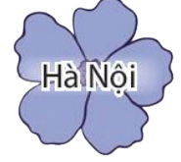








1. Xếp các từ trong bông hoa vào nhóm thích hợp

Slide 8


Xếp các từ trong bông hoa vào nhóm thích hợp
Notes:
Thiết kế: Hương Thảo – Zalo 0972.115.126

Slide 10

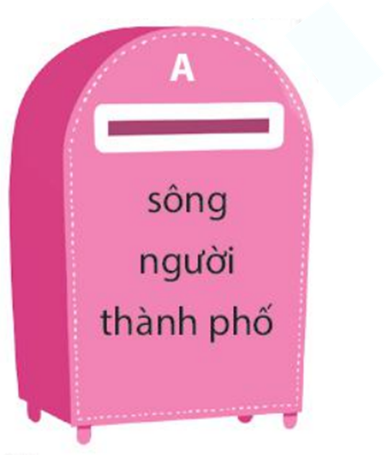
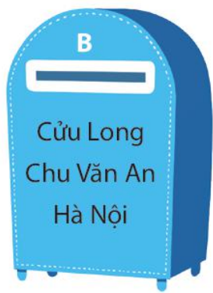
2. Chơi trò chơi: Gửi thư
Tìm hộp thư phù hợp với mỗi phong thư.
G: Mỗi phong thư ghi nội dung hoặc cách viết của một nhóm từ trên hộp thư A hoặc B.
Gọi tên một sự vật cụ thể, riêng biệt
Gọi tên một loại sự vật
viết thường
viết hoa

Slide 11
Gọi tên một sự vật cụ thể, riêng biệt
Gọi tên một loại sự vật
viết thường
viết hoa

Slide 12

Danh từ chung là tên của một loại sự vật.
Danh từ riêng là danh từ gọi một sự vật cụ thể, riêng biệt. Danh từ riêng được viết hoa.

Slide 13
3. Tìm các danh từ chung và danh từ riêng trong đoạn văn dưới đây:
Kim Đồng là người anh hùng nhỏ tuổi của Việt Nam. Anh tên thật là Nông Văn Dèn (có nơi gọi là Nông Văn Dền), quê ở thôn Nà Mạ, xã Trường Hà, huyện Hà Quảng, tỉnh Cao Bằng. Trong lúc làm nhiệm vụ liên lạc cho cán bộ cách mạng, anh đã anh dũng hi sinh. Khi đó, anh vừa tròn 14 tuổi.

Slide 14



Mỗi bạn đọc lại đoạn văn và tìm các danh từ chung và riêng
THẢO LUẬN NHÓM BỐN
Thống nhất ý kiến trong nhóm.
Chia sẻ kết quả trước lớp.

Slide 15

Kim Đồng là người anh hùng nhỏ tuổi của Việt Nam. Anh tên thật là Nông Văn Dèn (có nơi gọi là Nông Văn Dền), quê ở thôn Nà Mạ, xã Trường Hà, huyện Hà Quảng, tỉnh Cao Bằng. Trong lúc làm nhiệm vụ liên lạc cho cán bộ cách mạng, anh đã anh dũng hi sinh. Khi đó, anh vừa tròn 14 tuổi.
Danh từ chung
Danh từ riêng
người,
anh hùng,
tuổi,
Kim Đồng,
Việt Nam,
tên,
thôn,
quê,
xã,
huyện,
tỉnh,
Nông Văn Dèn,
Nông Văn Dền,
nhiệm vụ,
cán bộ
Nà Mạ,
Trường Hà,
Hà Quảng
Cao Bằng

Slide 16
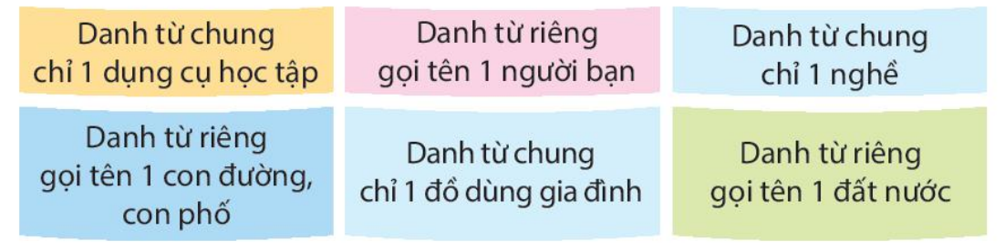

4. Tìm danh từ theo gợi ý dưới đây:
Tìm danh từ theo mỗi nhóm và viết ra giấy nháp

Slide 17
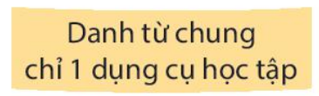
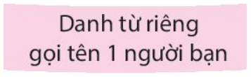

bút
Trang
sách
Hoa
vở
Nam

Slide 18
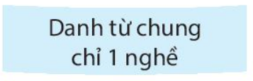
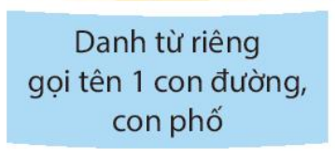
giáo viên
Hoàng Diệu
ca sĩ
Xuân Thủy
bác sĩ
Phạm Hùng

Slide 19
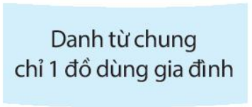
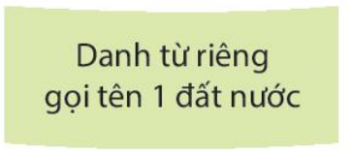
bát
Thái Lan
nồi
Hàn Quốc
chảo
Pháp

Slide 20
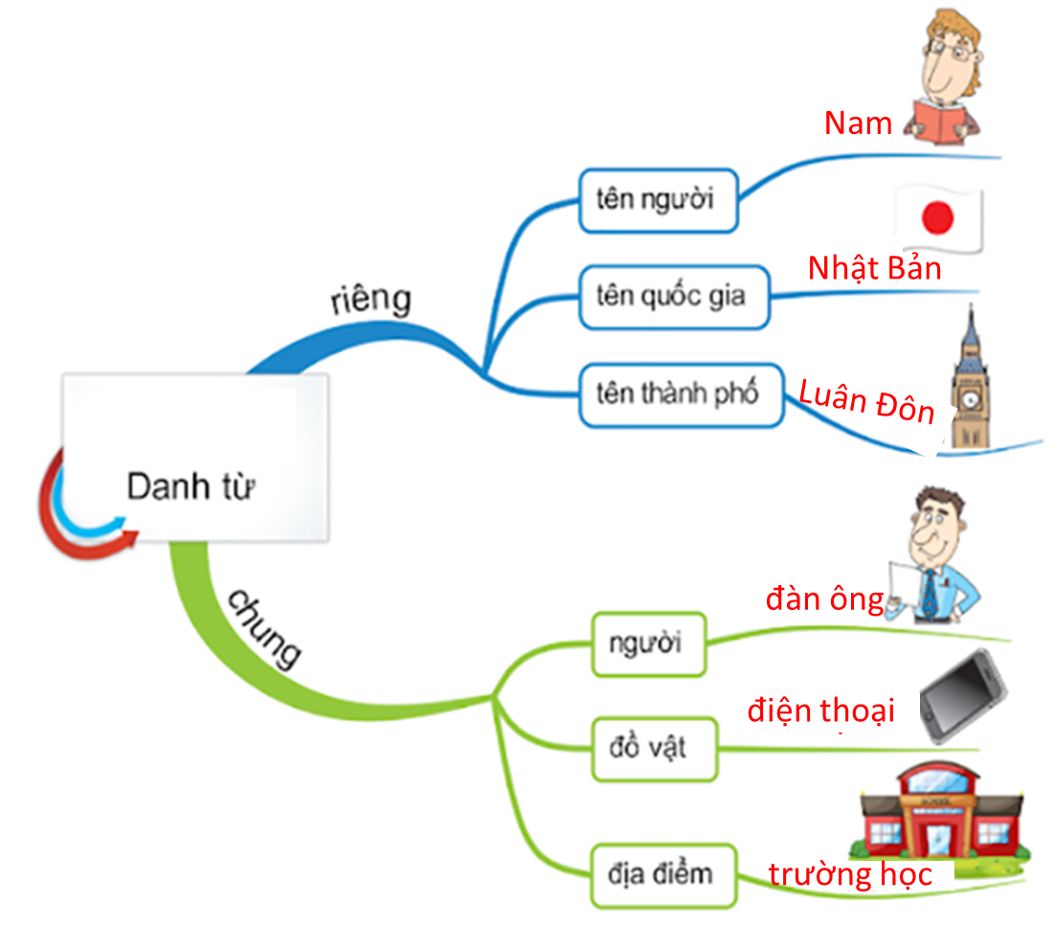

Slide 21



